Slide 1
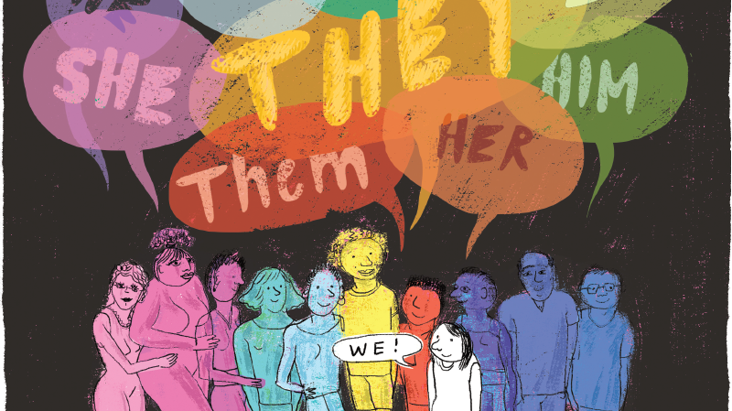
Muunsukupuoliset
Maria Tuominen

Slide 2
Määritelmä
Henkilöitä, jotka eivät ole sukupuoli-identiteetiltään vain miehiä tai naisia, vaan sekoitusta näistä molemmista, jotain muuta sukupuolta tai sukupuolettomia
Agender ei identifioidu minkään sukupuolen kanssa
Bigender identifioituu molempien sukupuolten kanssa ja yleensä vaihtelee maskuliinisesta naiselliseksi
Demigender identifioituu molempien sukupuolten kanssa, mutta enemmän toisen kanssa
Genderfluid usein haluaa usein olla joustava sukupuoli-identiteettinsä kanssa
Transfeminine ja transmasculine ovat termejä joita käytetään kuvailemaan naisellista tai maskuliinista puolta sukupuoli-identiteetistä. Esimerkiksi transfeminine on henkilö, joka luokiteltiin mieheksi syntyessään, mutta kokee olevansa enemmän naisellisempi kuin maskuliininen ilman, että identifioituu naisena
Suomenkieleen näitä ei olla vielä käännetty

Slide 3
seksuaalisuus
Suomenkielessä ei tietääkseni vielä ole termejä muunsukupuolisten seksualisuuten liittyen
Sanoja kuten heteroseksuaalinen ei voi käyttää, koska se viittaa sukupuoleen, mutta englanniksi on monia termejä, jotka kuvaa muunsukupuolisten seksualisuutta, kuten donna. Näitä on kummiskin sen verran että en jaksa laittaa, joten täältä voi käydä katsomassa Romantic and sexual orientation - Nonbinary Wiki

Slide 4
Suomessa
Tasa-arvolakia uudistettiin 2015: laajensi sukupuolen perustuvan syrjinnän kiellot koskemaan myls syrjintää sukupuoli-identiteetin ja sukupuolen ilmaisun perusteella
Suomessa juridinen sukupuoli voi olla vain joko mies tai nainen
Suomessa ollut tapauksia, missä muunsukupuoliset eivät saaneet lähetteitä leikkaus- ja hormonihoitoon kummaltakaan Suomessa sijaitsevalta transklinikalta

